Slide 1
模式识别
授课教师：刘家锋
Notes:
1学时

Slide 2
第一章 绪论

Slide 3
一、模式识别的概念
什么是模式识别？
模式识别研究的内容？

Slide 4
二、模式识别的应用
工业用途：产品质量检验，设备故障检测，智能机器人的感知系统；
商业用途：钱币的自动识伪，信函的自动分拣，电话信息查询，声控拨号；
医学用途：对心电、脑电、CT等信号进行处理和识别，自动进行疾病的诊断；
安全领域：生理特征鉴别(Biometrics)，网上电子商务的身份确认，对公安对象的刑侦和鉴别；

Slide 5
二、模式识别的应用
军事领域：巡航导弹的景物识别，战斗单元的敌我识别；
办公自动化：文字识别技术和声音识别技术；
数据挖掘：数据分析；
网络应用：文本分类。

Slide 6
三、相关领域
人工智能：Artificial Intelligence (AI)
模式识别：Pattern Recognition (PR)
机器学习：Machine Learning
人工神经网络：Neural Network (NN)
计算机视觉：Computer Vision (CV)

Slide 7
四、模式识别的过程

Slide 8
什么是特征？

Slide 9
什么是特征？

Slide 10
什么是特征？

Slide 11
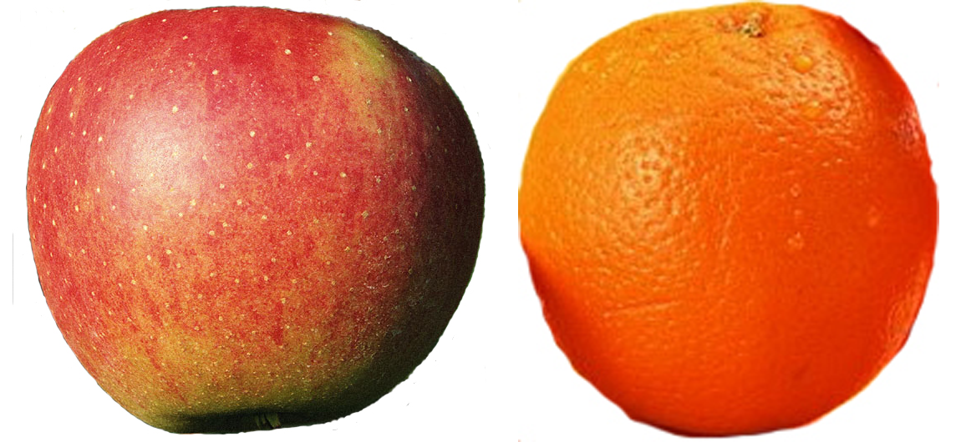
特征抽取

Slide 12
特征抽取

Slide 13
特征的分布

Slide 14
特征的分布

Slide 15
五、模式识别系统
分类
训练

Slide 16
六、模式识别问题的描述
给定一个训练样本的特征矢量集合：
分别属于c个类别：
设计出一个分类器，能够对未知类别样本x进行分类

Slide 17
模式识别问题的分类
有监督学习（有教师学习）：预先已知训练样本集中每个样本的类别标号；
无监督学习（无教师学习）：预先不知道训练样本集中每个样本的类别标号；

Slide 18
识别方法分类
产生式模型：
假设不同类别的样本满足不同的概率分布，根据样本属于不同类别的概率识别样本；
包括：贝叶斯分类器，GMM，HMM…
鉴别模型：
利用判别函数对特征空间进行划分，不同区域对应不同的类别；
包括：线性分类器，神经网络分类器，SVM…

Slide 19
七、参考书目
Richard Duda, Peter Hart, David Stork, Pattern Classification, 2nd edition, John Wiley, 2001
《模式分类》，机械工业出版社，Richard O. Duda
《模式识别》（第二版），清华大学出版社，边肇祺，张学工；

Slide 20
期刊
IEEE Transaction on Pattern Analysis and Machine Intelligence，PAMI；
Pattern Recognition；
Pattern Recognition Letter；
模式识别与人工智能；

